Slide 1
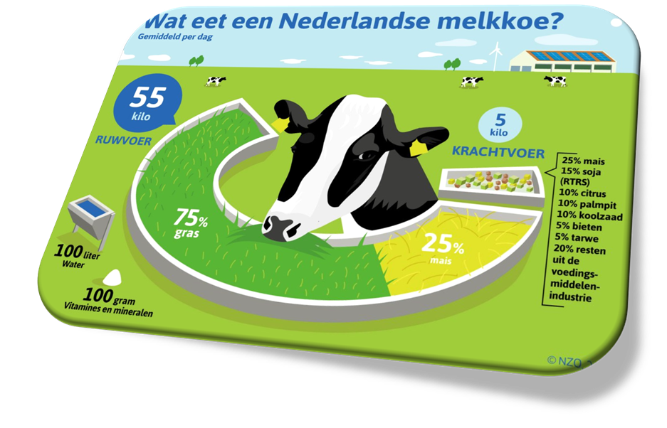
H4 Voederbehoefte melkvee (deel 1)
Voeding leerjaar 1

Slide 2
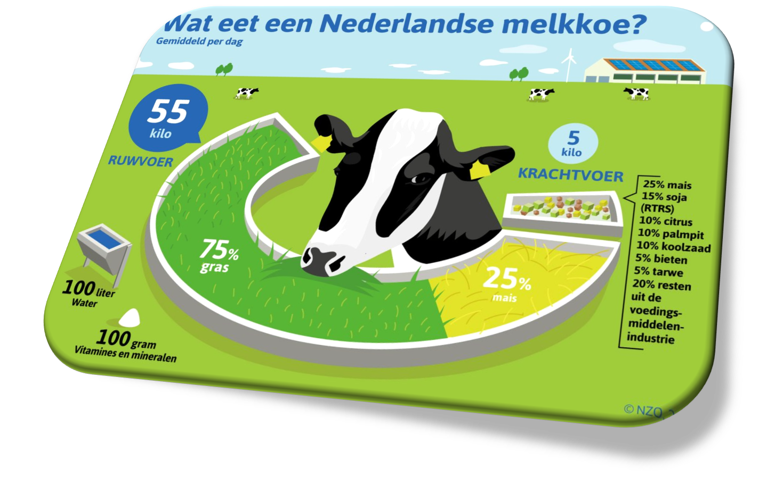
Waarom wil een veehouder precies weten welk voer en hoeveel voer een koe nodig heeft?

Slide 3
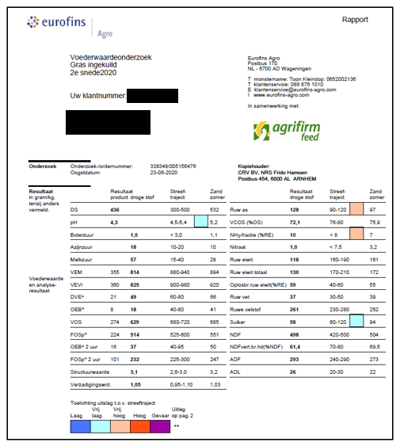
Voorbeeld Kuilvoer uitslag

Slide 4
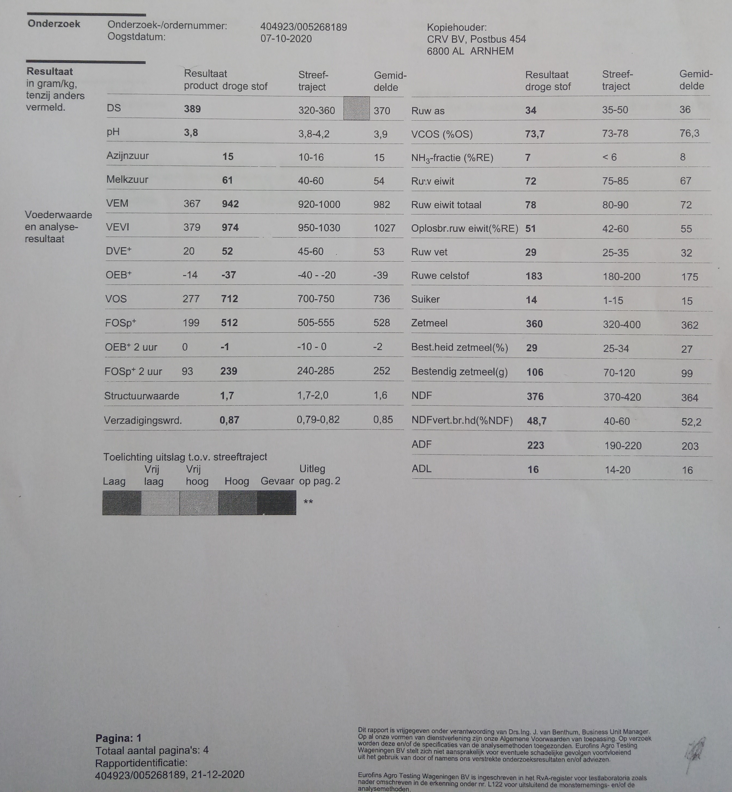
Droge Stof
Hoeveel gram droge stof zit er in 1 kg van deze snijmaiskuil?
Is deze kuil aan de natte of droge kant?
Notes:
Voederwaardeonderzoek Snijmaiskuil
389 gram
Aan de droge kant (streefwaarde is 320-360)

Slide 5
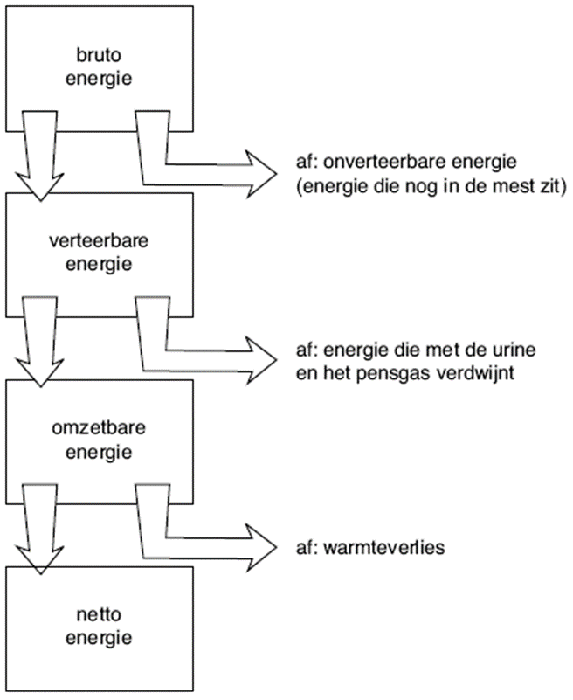
Verteringscoëfficiënt
van de Organische Stof (VCOS)
= % opgenomen voederbestanddeel dat niet in mest komt.
Hoe lager VCOS, hoe minder de verteerbare en omzetbare energie.
hangt af van:
– het voedermiddel (gras ⇔ stro);
– de diersoort (paard ⇔ rund);
– het productiedoel (melk ⇔ vlees);
– het voerniveau (15 kg melk/dag ⇔ 40 kg melk/dag).
Notes:
Een deel van de organische stof (OS) in een voedermiddel wordt niet verteerd. Hoeveel er wel wordt verteerd, wordt aangegeven met de verteringscoëfficiënt (VC). De verteringscoëfficiënt is het percentage van een opgenomen voederbestanddeel dat niet in de vaste mest teruggevonden wordt. Hoe lager de verteringscoëfficiënt, hoe minder de verteerbare en omzetbare energie.
Hoe hoog de energieverliezen zullen zijn, hangt vooral af van:
– het voedermiddel (gras ⇔ stro);
– de diersoort (paard ⇔ rund);
– het productiedoel (melk ⇔ vlees);
– het voerniveau (15 kg melk/dag ⇔ 40 kg melk/dag).

Slide 6
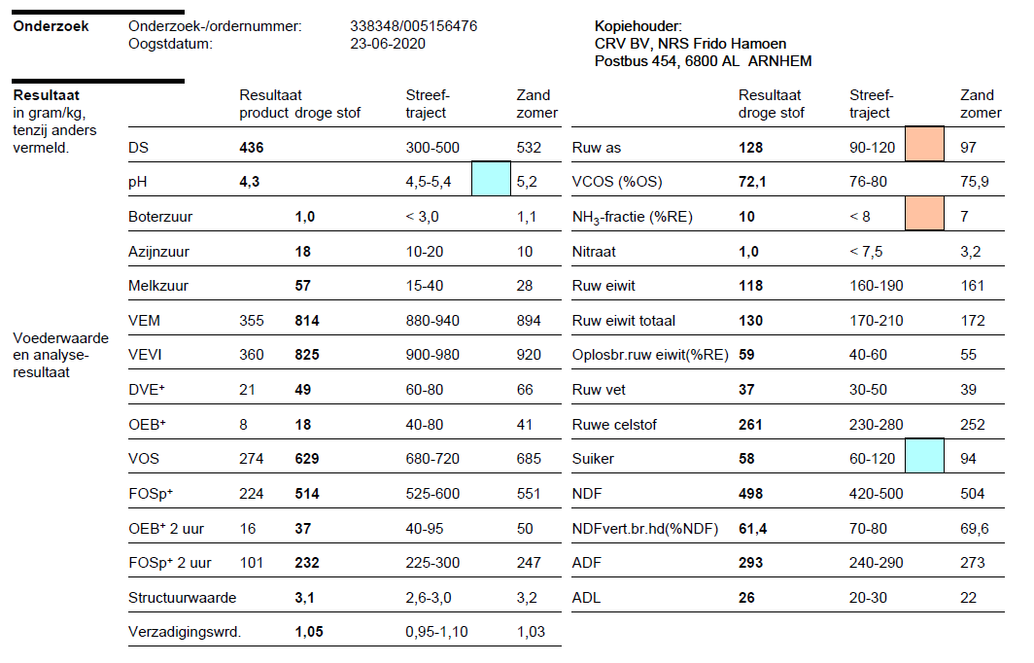
Verteringscoëfficiënt van de Organische Stof (VCOS)
Zoek de VCOS op van deze 2e-snee-graskuil.
Wat betekent dit?
Notes:
Zoek de VCOS op van deze 2e-snee-graskuil.
Wat betekent dit?
Hoge VCOS vaak gepaard met weinig structuur, hoge passagesnelheid en tegenvallende vertering – voeranalyse
https://edepot.wur.nl/152815

Slide 7
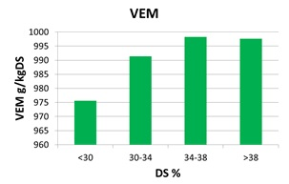
VEM & VEVI
Voeder eenheid melk
= Het geeft de netto energie inhoud van een product weer voor melkgevende koeien.
VEM is gekoppeld aan de energie inhoud van 1 kg gerst. De energie inhoud van een kg gerst is vastgesteld op 1.000 VEM.
VEVI staat voor
‘voedereenheid vleesvee intensief’.
Dit kengetal is vergelijkbaar met VEM, maar geeft de energievoorziening voor vleesvee aan.
Notes:
Dus als we willen weten hoeveel energie er in een voedermiddel zit kijken we naar de hoeveelheid VEM in dat voer.
Ook de behoefte van een koe aan energie wordt uitgedrukt in VEM.

Slide 8
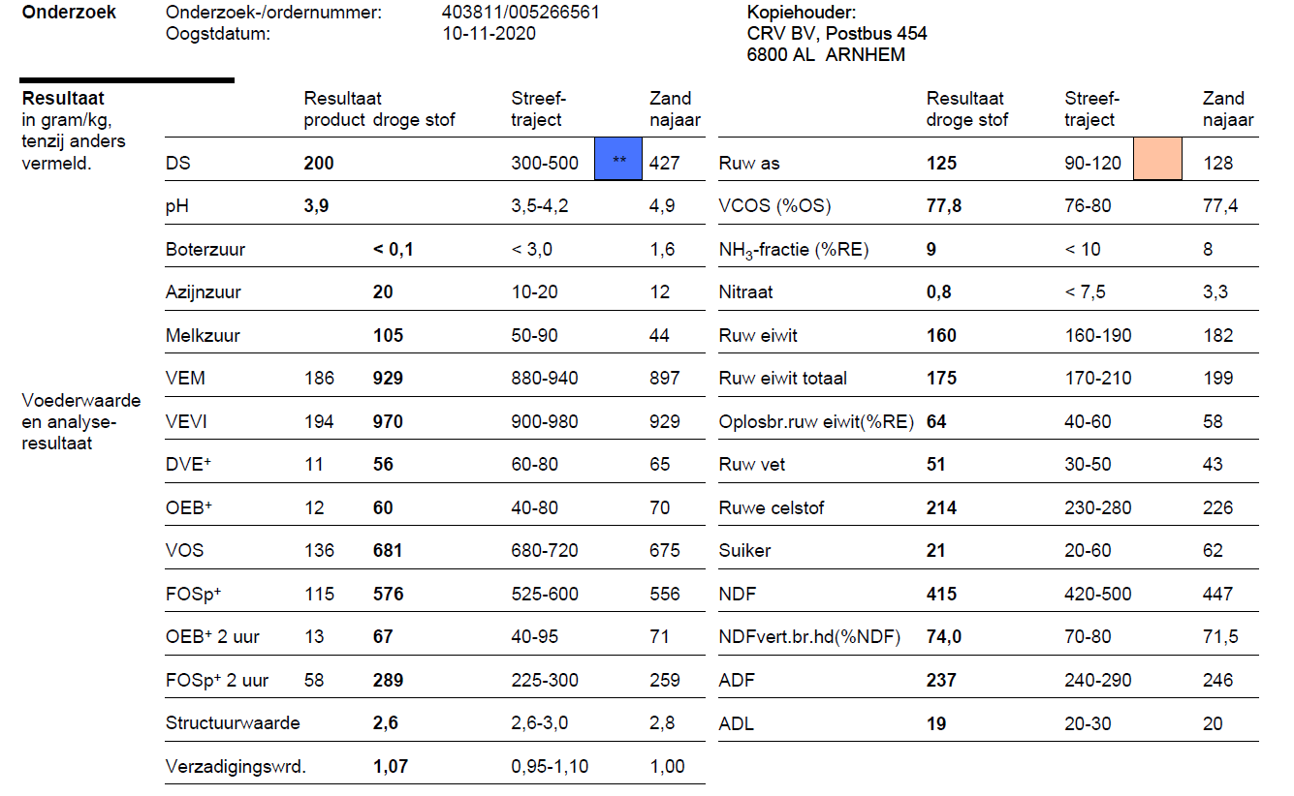
VEM
Wat is de VEM waarde van deze najaarskuil?
Wat vind je van deze waarde?

Slide 9
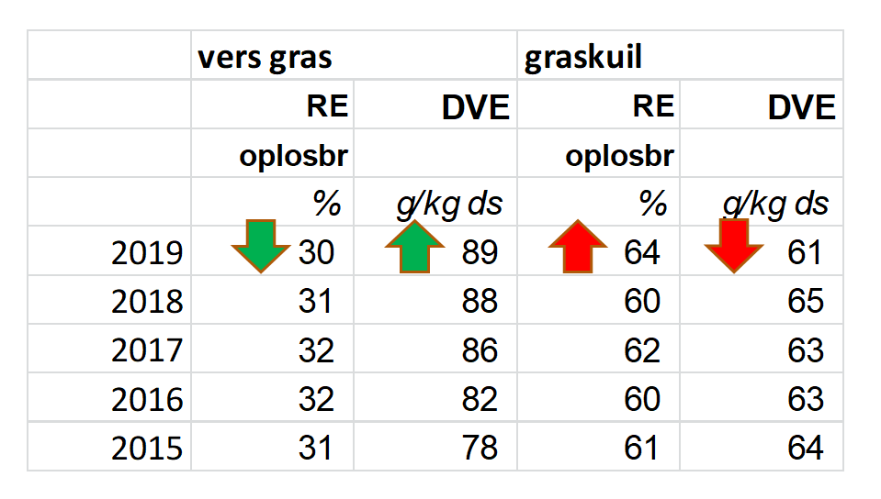
DVE
Darm Verteerbaar Eiwit
DVE is een kengetal voor de voederwaardering voor eiwit
Eiwit wordt op verschillende plaatsen afgebroken
DVE= bestendig + onbestendig eiwit
Bestendig eiwit → bestand tegen bacteriën vanuit de
pens, wordt afgebroken in de darmen.
Onbestendig eiwit → wordt afgebroken in de pens tot
bacterieel eiwit.
Notes:
Als we willen kijken naar hoeveel verteerbaarheid eiwit in een rantsoen zit, kijken we naar het kengetal DVE. Dit staat voor Darm Verteerbaar eiwit. Dit is het totaal van het eiwit wat in de pens verteerd is en het eiwit dat in de darmen verteerd is.

Slide 10
Darm Verteerbaar Eiwit
Zit er veel eiwit in deze 2e-snee-graskuil die in de darm verteerd kan worden?

Slide 11
Eiwit vertering

Slide 12
(huis)werk
Maken vragen Hoofdstuk 4
Vraag 1 t/m 10 (deel 1)
Klaar: Oefenen met de lesstof van het ontwikkelcentrum (via Bundle)
Meenemen: Kuilvoeruitslag of voerbon van jouw BPV-bedrijf

Slide 13
H4 Voederbehoefte melkvee (deel 2)
Voeding leerjaar 1

Slide 14
Voerbehoefte rund
Deel 1:
DS
VCOS
VEM / VEVI
DVE
Bestendig eiwit
Onbestendig eiwit
Deel 2:
FOS
VOS
OEB
Opdracht: - Zoek van ieder begrip de juiste informatie op.
- En bekijk of je bovenstaande onderdelen op jouw kuilvoeruitslag kunt vinden.
Notes:
De volgende begrippen komen we in de loop van deze PP tegen.

Slide 15
FOS & VOS
FOS: Fermenteerbare organische stof
= afgebroken OS in de pens (=energie in pens)
(bestaat het grootste deel uit suiker en zetmeel)
VOS : Verteerbare organische stof
= afgebroken OS in de pens + afgebroken OS in de darmen = VOS
Producten met lage FOS en hoge VOS zijn stoffen die nauwelijks in de pens kunnen worden afgebroken.
Notes:
FOS is dat gedeelte van de organische stof wat alleen in de pens wordt afgebroken en VOS is het totaal van de organische stof dat afgebroken wordt: dus in de pens en in de darmen bij elkaar.
Fermenteren is soort gisten/rotten.
Bij fermentatie worden bacteriën, schimmels of gisten (micro-organismen) gebruikt om een ander voedingsmiddel te maken.

Slide 16
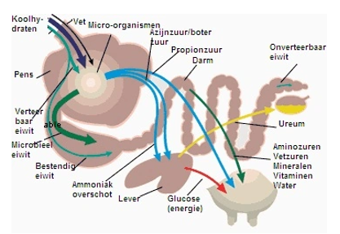
Fermenteren en Verteren (varken vs koe)
Notes:
Bij varken fermenteren in dikkedarm
Bij koe al in Pens > moet meer rc kunnen afbreken

Slide 17
FOS en VOS
Hoe beoordeel jij de VOS en FOS van deze Snijmaiskuil?

Slide 18
OEB
OEB = Onbestendig eiwit balans (in de pens)
Wat was Onbestendig eiwit ook al weer?
Eiwit wat in pens al ‘vrijkomt’.
Wat is FOS?
Energie die in pens vrijkomt.
OEB moet 0 zijn, dan is er een balans (ivm verliezen houden we minimaal +150 aan)
Notes:
Onbestendig eiwit → wordt afgebroken in de pens tot bacterieel eiwit.
Bij een te hoge OEB (positieve) kan niet al het eiwit in de pens benut worden. Hierdoor stijgt het ureumgetal (er gaat eiwit verloren). Bij te lage OEB had er meer eiwit afgebroken kunnen worden in de pens dan dat er gebeurt.
Als er een goede balans is tussen FOS (energie die nodig is om onbestendig eiwit af te breken) en het onbestendige eiwit is de benutting optimaal.

Slide 19
OEB
Kan deels verloren gaan in de vorm van Ureum, via de urine als er te weinig energie beschikbaar is in de pens
Positieve OEB = overschot aan onbestendig eiwit in de pens in verhouding tot de beschikbare FOS (pens energie). Hierdoor gaat stikstof (N) verloren (milieu schade)
Negatieve OEB = is een te kort aan onbestendig eiwit in de pens in verhouding tot de beschikbare FOS > te kort aan eiwit voor koe (onbestendige eiwit bijvoeren)
Er moet dus een goede balans zijn tussen FOS en onbestendig eiwit voor goede eiwit benutting.
Notes:
Onbestendig eiwit → wordt afgebroken in de pens tot bacterieel eiwit.
Bij een te hoge OEB (positieve) kan niet al het eiwit in de pens benut worden. Hierdoor stijgt het ureumgetal (er gaat eiwit verloren). Bij te lage OEB had er meer eiwit afgebroken kunnen worden in de pens dan dat er gebeurt.
Als er een goede balans is tussen FOS (energie die nodig is om onbestendig eiwit af te breken) en het onbestendige eiwit is de benutting optimaal.

Slide 20
Rantsoen en Ureum

Slide 22
Leg uit:

Slide 23
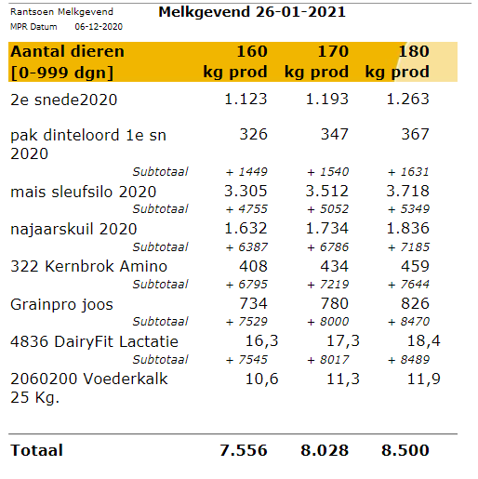
Ruwvoerbehoefte
Welke informatie heb je nodig om de ruwvoerbehoefte te berekenen van een koe per jaar?
305 dagenmelkproductie
Analysecijfers van het ruwvoer
Krachtvoergift
drogestofopname

Slide 24
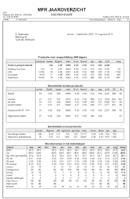
305 dagen productie
Hoe hoger de productie, hoe hoger de behoefte
Maak gebruik van de voorspelde 305 dagenproductie uit de MPR-cijfers
Notes:
MPR staat voor melk productie registratie.

Slide 25
Ruwvoeranalyse
Hoe hoger de kwaliteit, hoe hoger de opname
Kwaliteit is: veel VEM en weinig NH3 (slechte conservering) NH3= Amoniak

Slide 26
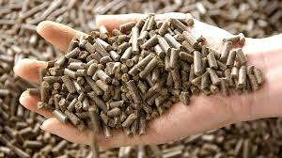
Krachtvoergift
Meer krachtvoer = minder ruwvoer (verdringing)
Gebruik cijfers uit bedrijfseconomisch rapport
Notes:
Als je krachtvoer geeft aan koeien, kunnen koeien minder ruwvoer opnemen. Hier zijn formules voor.
Uit je bedrijfseconomisch rapport kun je terugvinden hoeveel krachtvoer jij gevoerd hebt.

Slide 27
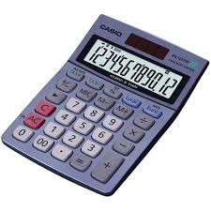
Uiteindelijk droge stofname
Melkproductie omrekenen naar kg meetmelk
Een overzicht van de kwaliteit van het ruwvoer
De gemiddelde krachtvoergift per dag
Het aantal melkkoeien
Houd rekening met droge koeien en jongvee
Notes:
De ene kg melk is de andere niet. Voor dikkere melk heb je meer voer nodig dan voor dunnere melk. Daarom moet je de geproduceerde melk altijd omrekenen naar gestandaardiseerde melk, de zogenaamde meetmelk.
De hoeveelheid ruwvoer dat opgenomen wordt, hangt af van de kwaliteit. Des te beter die is, des te meer er opgenomen wordt.
Voer je meer krachtvoer, dan kun je door de eerder genoemde verdringing minder ruwvoer voeren.
Het aantal melkkoeien plus droge koeien+ jongvee bepaalt uiteindelijk hoeveel ruwvoer je in totaal nodig hebt.

Slide 28
Ruwvoeropname per dier per dag
Wat speelt nog meer een rol?
Leeftijd dier
Lactatiestadium dier
Wijze van aanbieden
Vetgehalte in rantsoen
Voederingsverliezen
Notes:
Een jong dier neemt meer voer op dan een ouder dier
Een dier wat kort in de lactatie zit en meer melk geeft, heeft meer voer nodig dan een dier dat bijna droog moet.
Gemengd voer leidt tot een beter voeropname dan alles apart voeren
Een te hoog vetgehalte in het voer zorgt voor een lagere opname
Heb je groter voerverliezen dan zul je ook meer voer aan moeten bieden

Slide 29
Berekenen voederbehoefte melkvee
Een rantsoen is gemaakt op de gemiddelde melkgift van het bedrijf.
Neem bijvoorbeeld een bedrijf dat gemiddeld 30 liter per dag melkt.
Het rantsoen dat voor de koeien ligt, is berekend, zodat de dieren zeker 30 liter melk kunnen geven.
Koeien die meer geven → Krijgen extra krachtvoer Koeien die minder geven → Kunnen vervetten
Het gemiddelde rantsoen is berekend vanuit de gemiddeld geproduceerde melk. In dit geval dus 30 kg melk:
Notes:
Spreekt voor zich.

Slide 30
Vet en eiwit corrigerende melk
De geproduceerde kg melk is echter niet nauwkeurig genoeg, daarom hebben ze de FPCM formulier ontwikkeld. Oftewel;
meetmelk berekenen met een correctie voor vet en eiwit. Formule: FPCM= (0,337+0,116x%F+0,06%P) x M
M = werkelijk melkgift in kg per dag
%F = vetpercentage
%P = eiwitpercentage
Notes:
De formule hoef je niet van buiten te leren, maar je moet er wel mee kunnen rekenen.

Slide 31
Voorbeeld
Een melkveebedrijf heeft een gemiddelde melkproductie van 30 liter met 4,5 vet en 3,5 eiwit
FPCM= (0,337+0,116x%F+0,06%P) x M
(0,337 + 0,116 x 4,5 + 0,06 x 3,5) x 30 = 32,07 FPCM = 32,07
De melk heeft hogere gehaltes, dus er wordt een rantsoen gevoerd dat berekend is op 32,07 kg melk
Notes:
Probeer dit rekensommetje is na te rekenen op je rekenmachine. Zorg er wel voor dat je haakjes goed staan.

Slide 32
Voorbeeld FPCM: Een koe van 650 KG, geeft 35 liter met 4,5% F en 3,4 % P
FPCM = (0,337+0,116 x %F + 0,06 x %P) x M
FPCM = (0,337+0,116 x 4,5 + 0,06 x 3,4) x 35
FPCM = 37,2
De uitkomst van 37,2 liter kun je weer invullen voor de formule van de VEM berekening
Notes:
Reken ook deze eens na.

Slide 33
Voerberekening melkvee
Opdracht: Zoek de berekening op in het voedernormenboekje voor de berekening van VEM en DVE.
VEM- behoefte (onderhoud + productie
= 5323 + 440 x FPCM + 0,73 x FPCM²
DVE- behoefte (onderhoud)
= 54 + (0,1 x LG)
DVE- behoefte (productie)
= 1,396 x E + 0,000195 x E² (E = eiwitproductie in gram per dag)
Notes:
Het voedernormenboekje staat op wikiwijs.

Slide 34
Voorbeeld VEM: Een koe van 650 KG, geeft 30 liter met 4,0% F en 3,3% eiwit
(Bereken vooraf FPCM uit, meetmelk.= 30)
VEMonderhoud+productie= 5323 + 440 x FPCM + 0,73 x FPCM²
VEMonderhoud+productie= 5323 + 440 x 30 + 0,73 x 30²
VEMonderhoud+productie= 19.182 vem
Zie tabel 1.2 en zoek deze koe op in de tabel. Klopt de uitkomst?

Slide 35
Voorbeeld DVE: Een koe van 650 KG, 30 kg melk, heeft een eiwit gehalte van 3,3%
DVEonderhoud(g/dag)= 54 + (0,1 x LG)
DVEonderhoud(g/dag)= 54 + (0,1 x 650)
DVEonderhoud(g/dag)= 119
DVEproductie(g) = 1,396 x E + 0,000195 x E² E= 30 (kg melk) x 33 (gram eiwit per kg melk)= 990
DVEproductie(g) = 1,396 x 990 + 0,000195 x 990²
DVEproductie(g) = 1573(per dag
DVEonderhoud + DVEproductie = DVEbehoefte melkgevende koe
119 + 1573 = 1692 DVE
Notes:
Loop deze berekening goed na.

Slide 36
Voorbeeld: Een koe van 650 KG, geeft 34 liter melk met 4,4% vet en 3,6% eiwit
Bereken VEM behoefte
Bereken DVE behoefte (onderhoud en productie)

Slide 37
Uitkomst VEM
FPCM = (0,337+0,116 x %F + 0,06 x %P) x M
FPCM = (0,337+0,116 x 4,4 + 0,06 x 3,6) x 34
FPCM = 36,2
VEMonderhoud+productie= 5323 + 440 x FPCM + 0,73 x FPCM²
VEMonderhoud+productie= 5323 + 440 x 36,2 + 0,73 x 36,2²
VEMonderhoud+productie= 22.208 vem

Slide 38
Uitkomst DVE
DVEonderhoud(g/dag)= 54 + (0,1 x LG)
DVEonderhoud(g/dag)= 54 + (0,1 x 650)
DVEonderhoud(g/dag)= 119
DVEproductie(g) = 1,396 x E + 0,000195 x E²
DVEproductie(g) = 1,396 x (34 x 36) + 0,000195 x (34 x 36)²
DVEproductie(g) = 2001 (per dag)
DVEonderhoud + DVEproductie = DVEbehoefte melkgevende koe
119 + 2001 DVE/per liter = 2120 dve

Slide 39
VEM en DVE behoefte berekenen
Opdracht 1: (Zoek op in tabellenboekje) Wat de VEM en DVE behoefte is van onderstaande koeien
22 liter met 3,75% vet en 3,18% eiwit
44 liter met 4,25% vet en 3,45% eiwit
12 liter met 4,75% vet en 3,75% eiwit

Slide 40
(huis)werk
Maken vragen Hoofdstuk 4
Deel 2: vraag 1 t/m 18
Bekijk je kuilvoeruitslag of voerbon van jouw BPV-bedrijf en schrijf jouw bevindingen over ds, VEM (of EW), DVE en andere opvallende zaken in je stageverslag bij het hoofdstuk voeding.
Klaar: Oefenen met de lesstof van het ontwikkelcentrum
(via Bundle)

